Slide 1
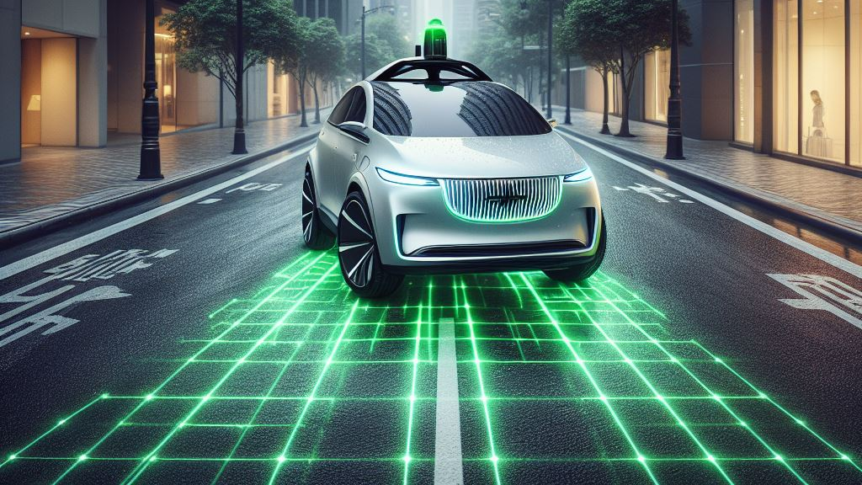
Sonar Car
Matěj Jun
4.L
Notes:
Vážená poroto milý spolužáci, chtěl bych vám představit svoji maturitní práci: Sonar Car
Se spolužákem Tomášem jsme chtěli vytvořit auto, které by jezdilo autonomně po místnosti a vytvářelo její mapu, kterou bude možné potom, zobrazit
Mým úkolem bylo vytvořit sonar a vytvořit algoritmus, který rozhoduje o cestě autíčka

Slide 2
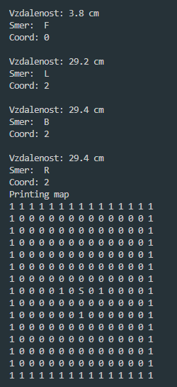
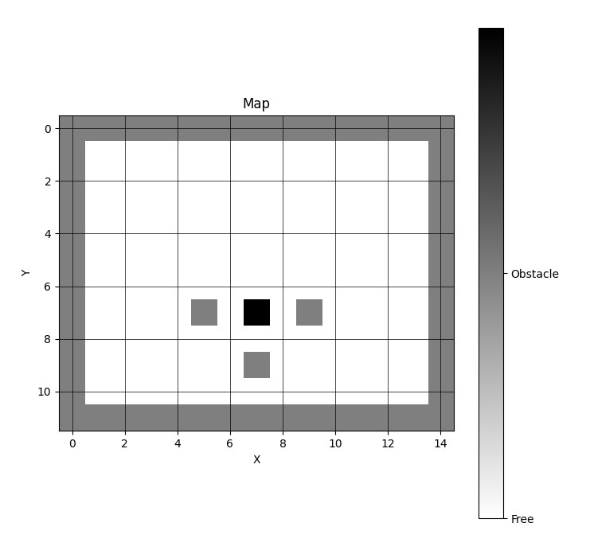
Vývoj
První verze SW
Notes:
V první verzi SW se sonar otáčel pouze po 90°, protože jsem se s tím teprve učil a přicházel na tu logiku toho programu, ale i tak se mi povedlo vytvořit první mapu. Takže jsem ještě musel vytvořit skript pomocí kterého se mapa vykreslila. Ten jsem později implementoval do panelu.
Dále bylo nutné SW upravit tak, aby zaznamenával pravděpodobnost překážky v daném místě, tedy zvyšoval hodnotu na dané souřadnici, kvůli možnému „šumu“ a zjemnit rotaci sonaru z 90° na pouhých 5°

Slide 3
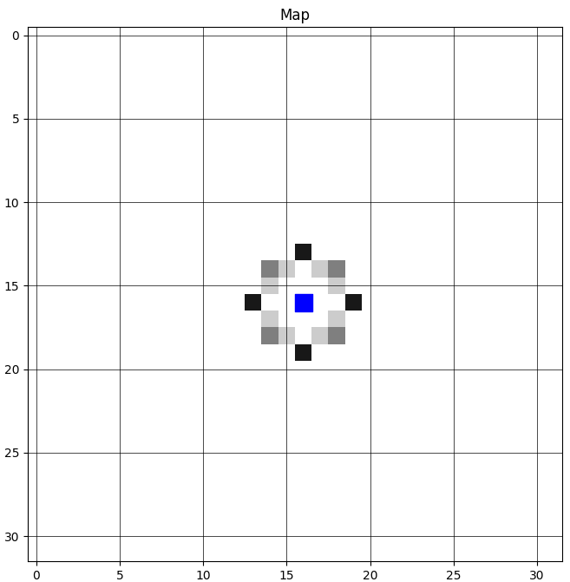
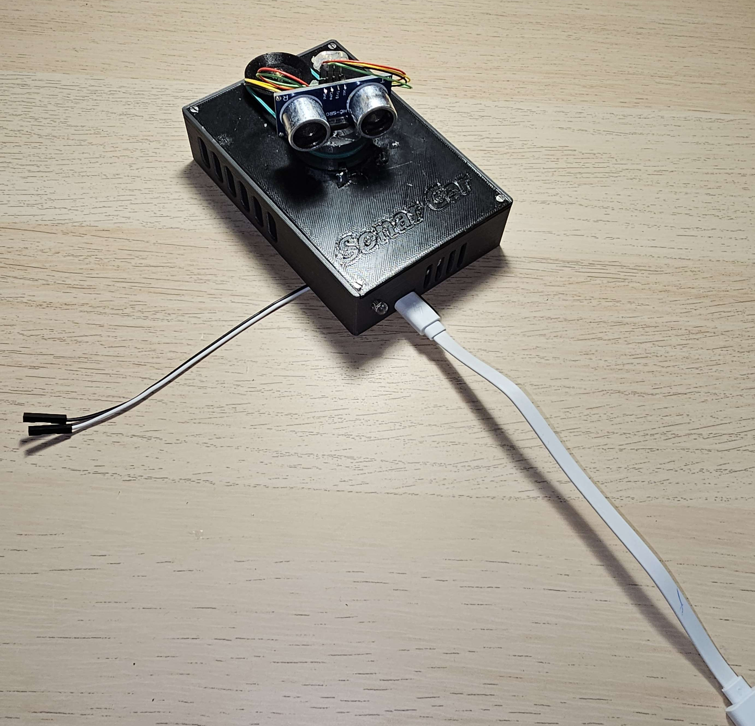
Sonar
Otáčení
Mapování
Notes:
V další verzi sonaru se mi podařilo SW zdokonalit a sonar se otáčel po 5°, vytvářel mapu, kde bylo jasně vidět pravděpodobnost překážky. Dále jsem sonar připojil k wifi a mapu posílal pomocí MQTT.

Slide 4
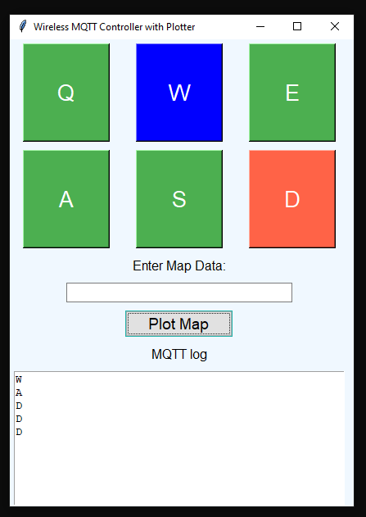
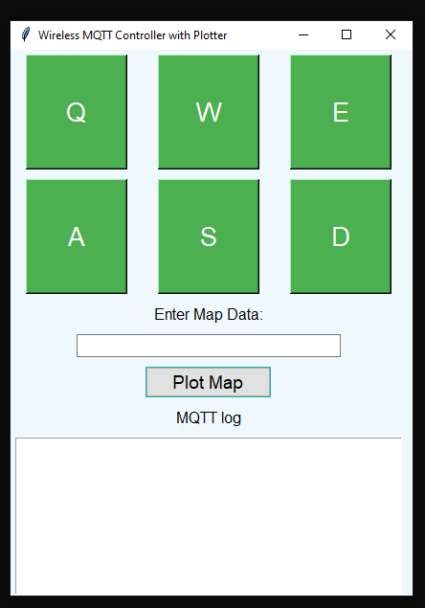
Panel
Klávesy na ovládání
Ošetření vstupů
Výpis mapy
Notes:
Dále jsem vytvořil panel pro jednoduché manuální ovládání autíčka. Panel je pojištěn proti přehlcování autíčka.
Dále jak jsem již říkal je možné si nechat vykreslit mapu.
Panel také obsahuje log MQTT zpráv.

Slide 5
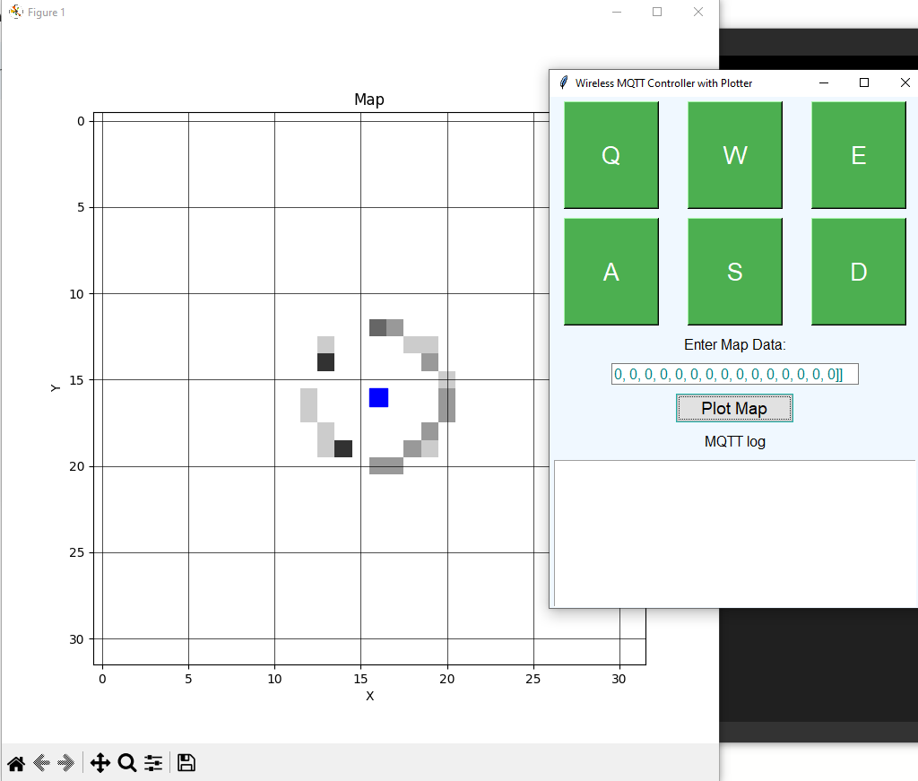
Panel
Mapa – automaticky
MQTT log
Notes:
Vykreslování mapy lze provést buď manuálně, nebo se mapa vykresluje automaticky. Program rozpozná MQTT zprávu obsahující mapu a automaticky ji vykreslí.

Slide 6
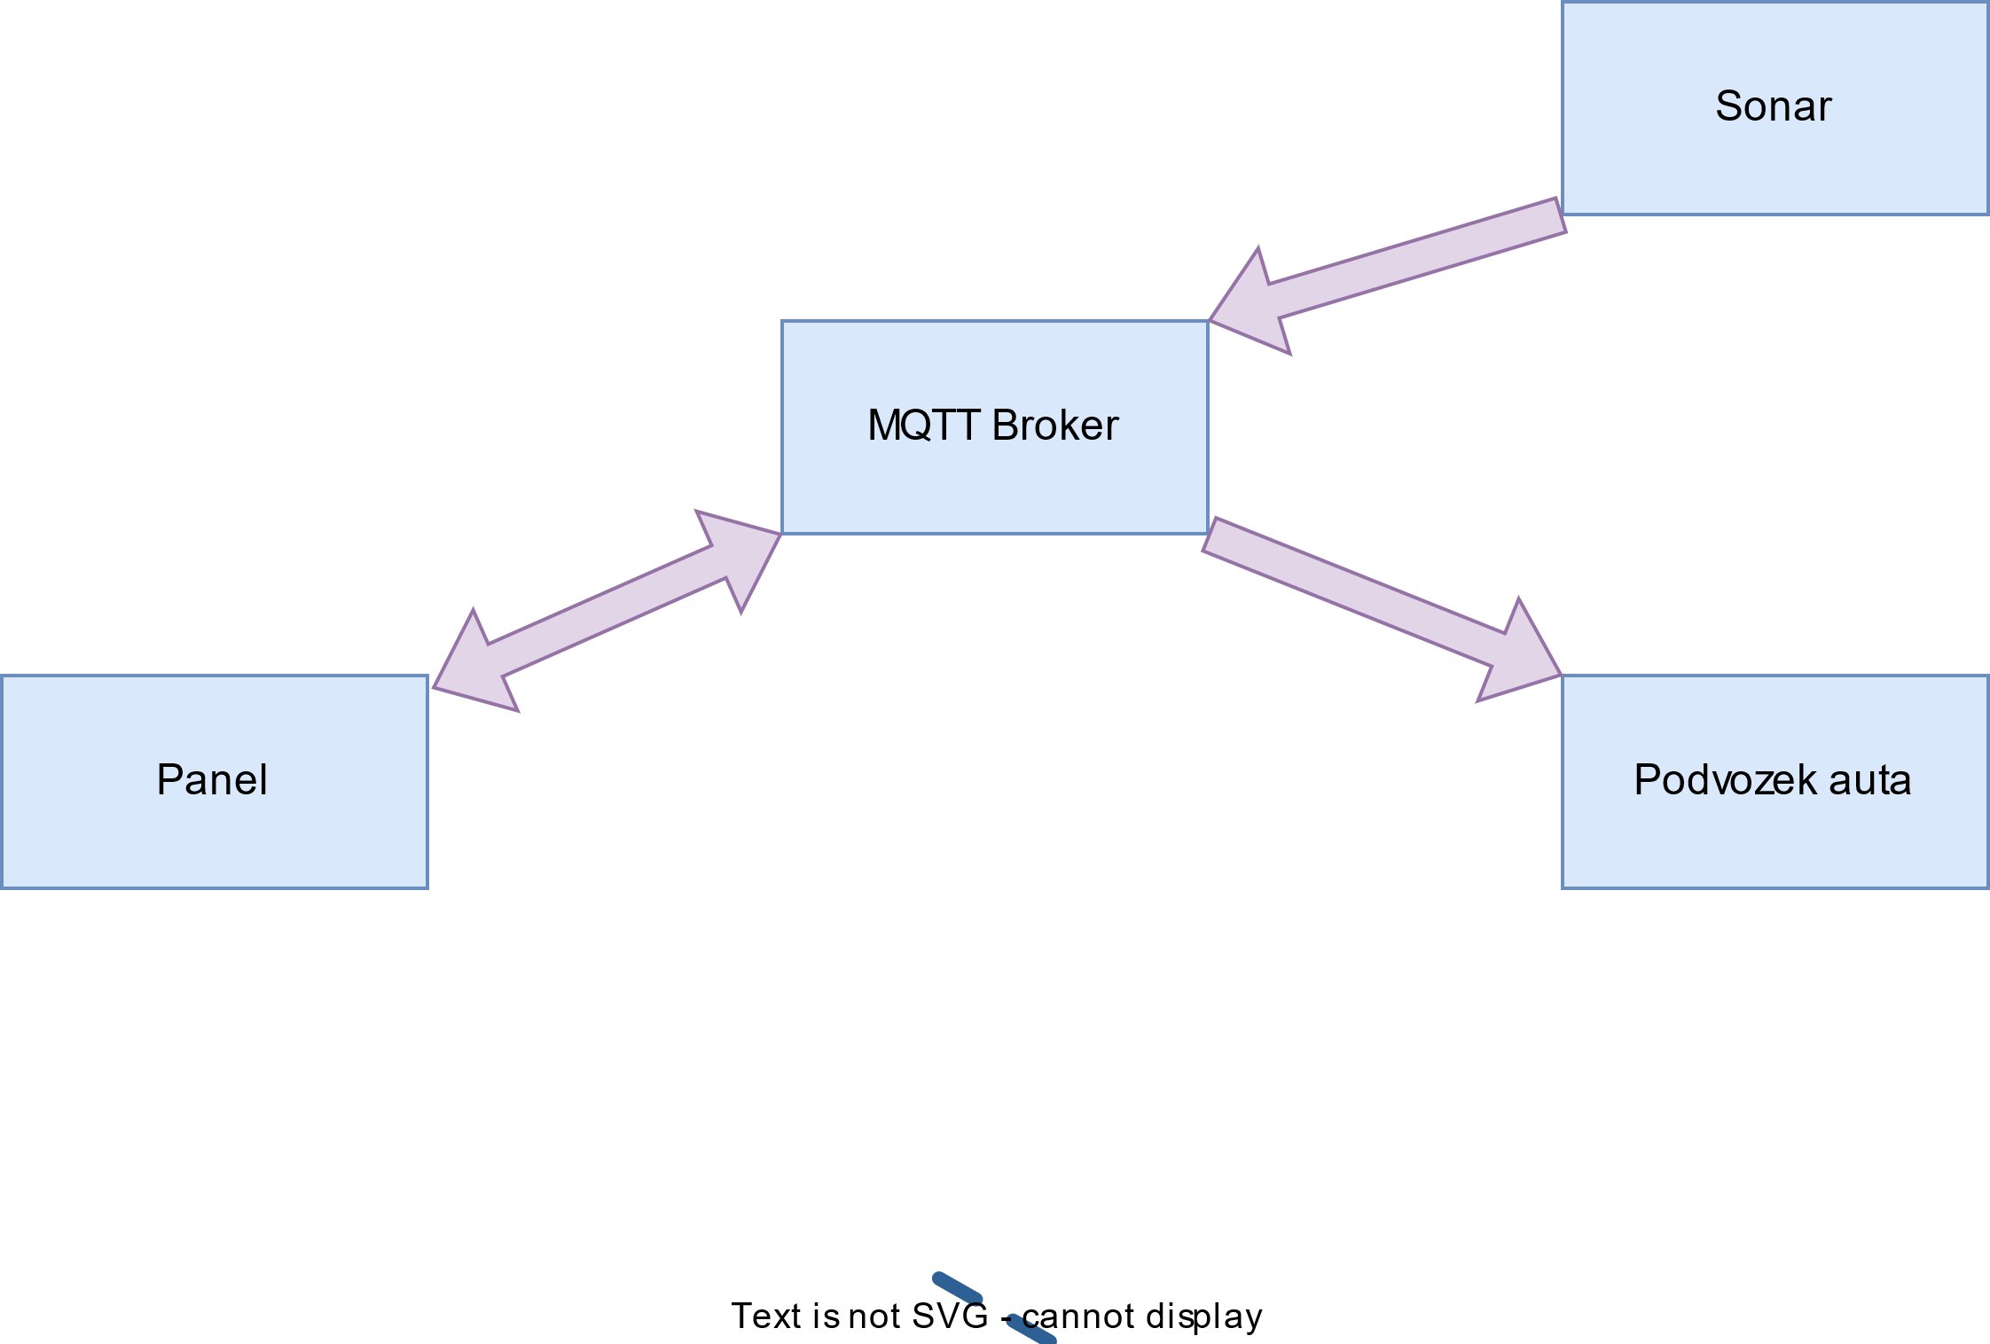
MQTT
Komunikace s panelem
Odesílání mapy
Notes:
Komunikační protokol. Je navržen pro efektivní a spolehlivou komunikaci mezi různými zařízeními (senzory nebo jiné IoT zařízení). Je to takový pošťák.

Slide 7
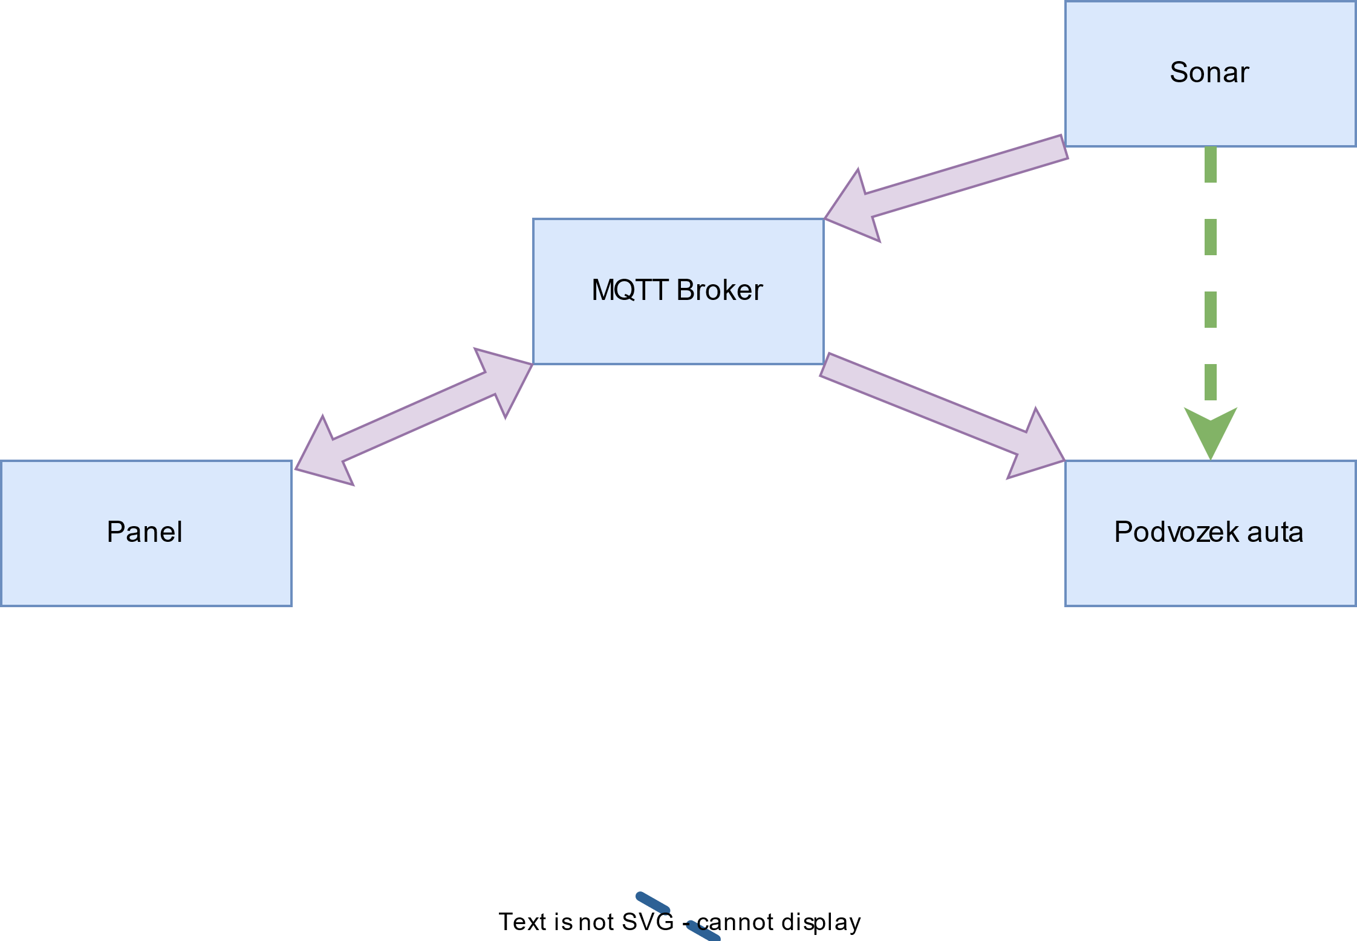
UART
Komunikace s podvozkem
Notes:
Počítačová sběrnice sloužící pro přenos dat mezi zařízeními. Nejlépe funguje na krátkou vzdálenost. Proto je pro tento projekt ideální, jelikož propojujeme 2 Raspberry Pi Pica.

Slide 8
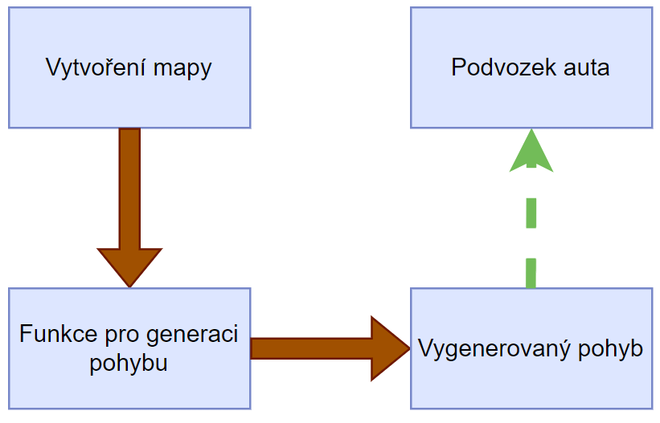
Generování pohybu

Slide 9
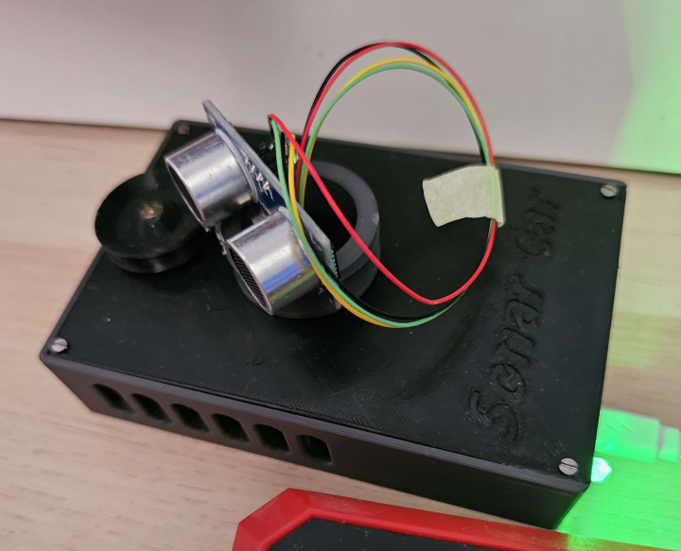
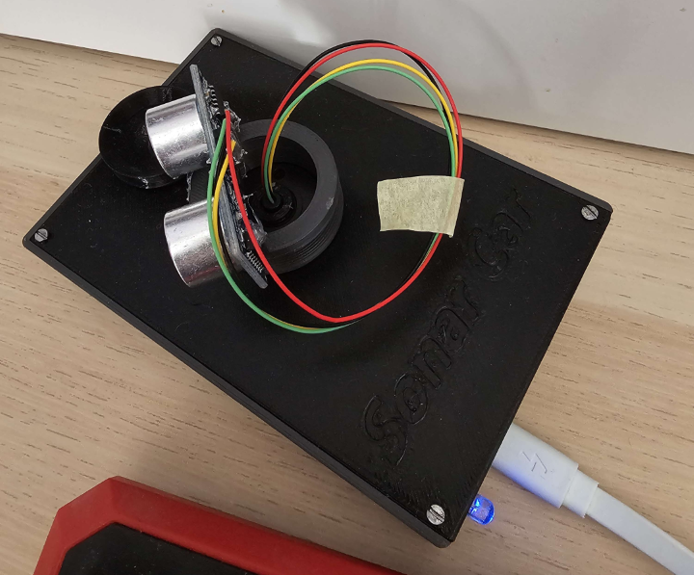
Vzniklé problémy
Nedostatečné napájení?
Notes:
Vznikl problém kdy se sonar nejspíš kvůli nedostatečnému napájení zasekne a přestane mapovat.

Slide 10
Co mě projekt naučil?
Práce s MQTT
Práce v programovacím jazyku Pythonu
Práce s prostorem
Práce s 3D tiskárnou

Slide 11
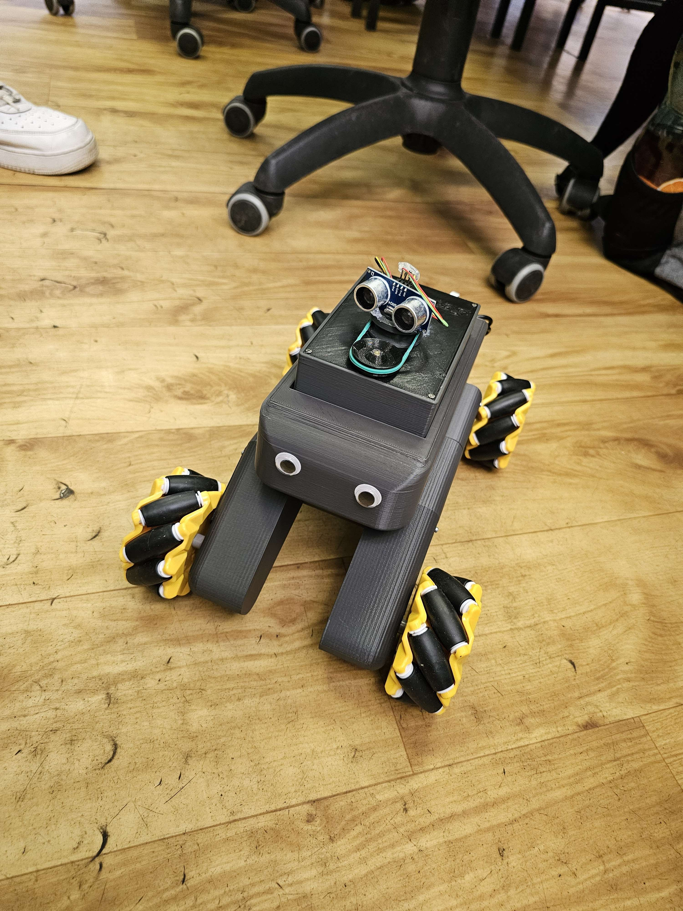
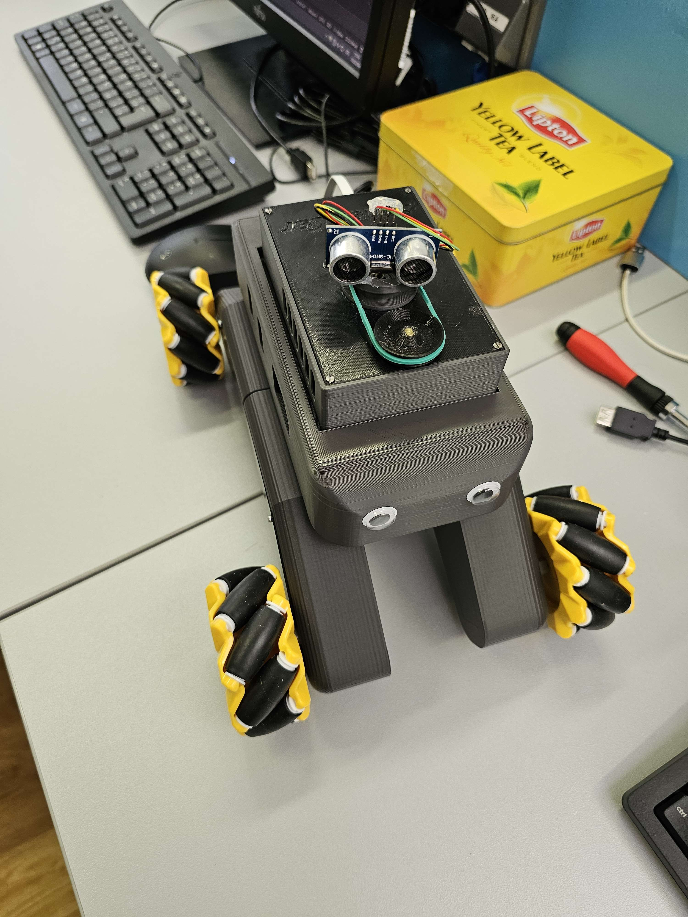
Závěr

Slide 12
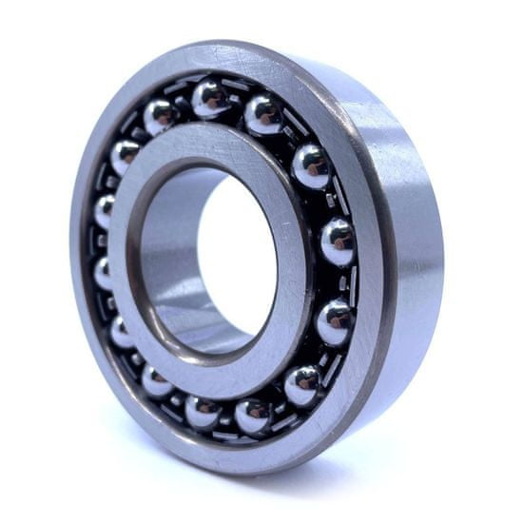
Jak pokračovat?
Ložisko pro otáčení
Vylepšit mapovací software
Lepší napájení
Notes:
Do mechanismu pro otáčení sonaru bych implementoval ložisko.
Předělat napájení.

Slide 13
DĚKUJI ZA POZORNOST

Slide 14
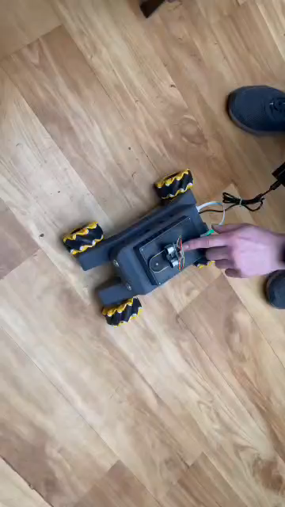
Video

Slide 15
Jaké jsou možnosti vašeho mapování (dosah, rozlišení, předpoklady)?
Dosah senzoru: 400cm
Rozlišení: 10cm
Dosah mapy: 160cm do všech směrů (320x320cm)

Slide 16
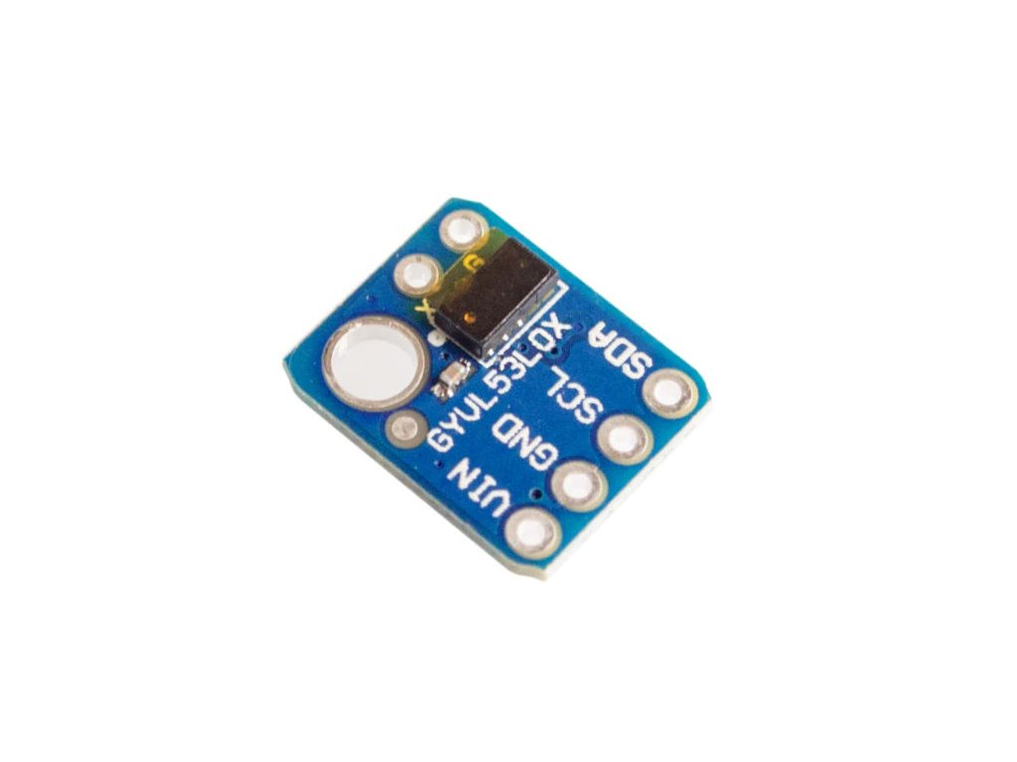
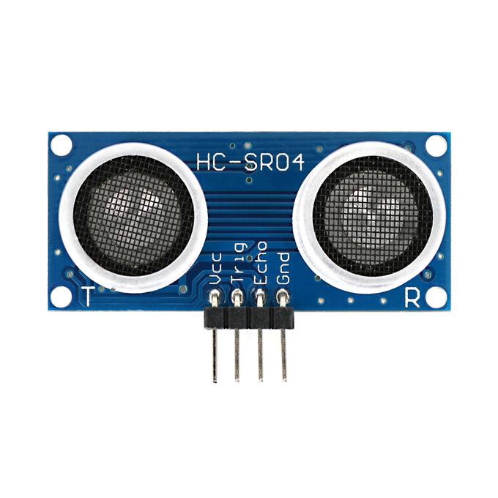
Co Vás vedlo k výběru ultrazvuku? Proč ne laser?
Sonar -> ultrazvuk
Vlastnost | HC-SR04 | VL53L0X
Rozsah měření | 2 cm až 400 cm | Až 2 metry
Přesnost | Rozsahnutá, obvykle ± 3 mm | Přibližně 1-2 mm
Reakční doba | Pár desítek ms | Velmi rychlá, obvykle pod 30 ms
Ovládání | Digitální signál Trigger/Echo | I2C rozhraní
Citlivost na prostředí | Může být ovlivněn např. povrchem cíle | Méně citlivý na prostředí, ale vyžaduje přímou viditelnost k cíli
Náklady | Levnější | Středně cenově dostupný

Slide 17
Řešili jste autonomní pohyb vozítka, volbu směru cesty?
Nejbližší volná souřadnice s 0
Náhodný výběr
Pojištění proti kroku zpět

